Slide 1

Producción & Operaciones I
Semestre iI, 2024
Ing. Jorge rodriguez

Slide 2
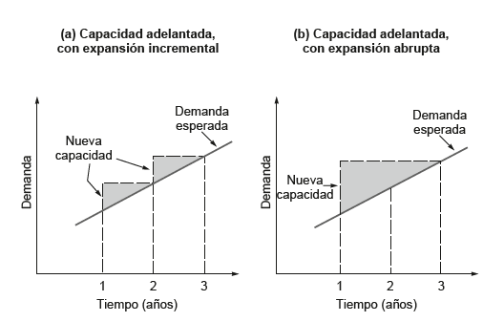
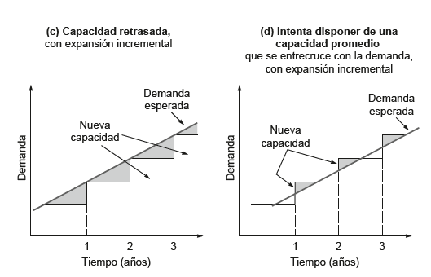
Recordando un poco de la capacidad

Slide 3
Aplicación del valor monetario esperado
Determinar el valor monetario esperado (VME) requiere especificar alternativas y diferentes estados de la naturaleza. Para las situaciones de planificación de la capacidad, el estado de la naturaleza es, normalmente, la demanda futura o el carácter favorable del mercado. Asignando valores de probabilidad a los diversos estados de la naturaleza, podemos tomar decisiones que maximicen el valor esperado de las distintas alternativas.

Slide 4
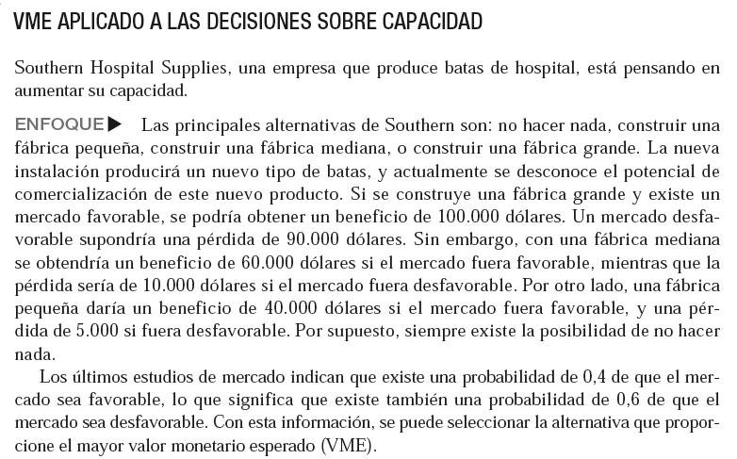

Slide 5
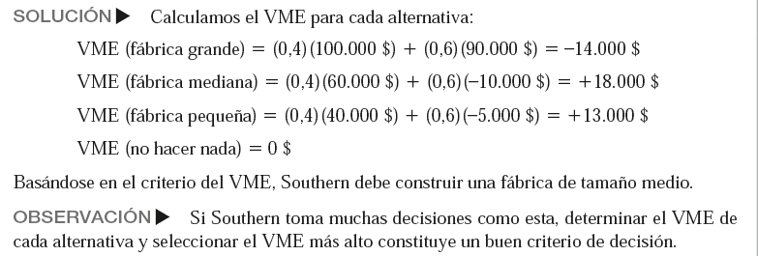

Slide 6

Capacidad Instalada

Slide 7
Análisis de Inversiones:
Una vez que se han analizado las implicaciones estratégicas de las inversiones potenciales, es cuando resulta adecuado hacer un análisis tradicional de las mismas. Presentamos a continuación los aspectos de inversión que existen en las decisiones sobre la capacidad.
Inversión, coste variable y flujos de caja:
Puesto que se puede elegir entre diferentes procesos y capacidades, también existen distintas opciones en cuanto a la inversión de capital y al coste variable. Los directivos deben elegir entre las distintas opciones financieras, además de entre las alternativas de capacidad y de proceso. El análisis debe mostrar, para cada alternativa, la inversión de capital, el coste variable, y el flujo de caja, así como el valor actual neto.

Slide 8
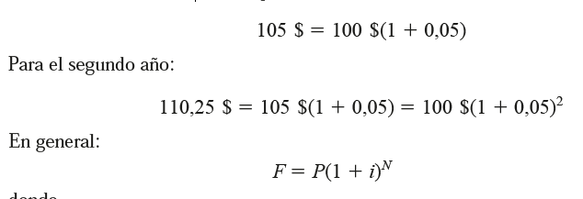
Valor actual neto
El cálculo del valor actualizado de una serie de flujos de caja futuros se conoce como técnica del valor actual neto (VAN). A modo de introducción, consideremos el valor del dinero en el tiempo. Digamos que invierte 100 dólares en el banco a un interés del 5 % durante un año.
Su inversión tendrá un valor al cabo de un año de 100 dólares + (100 dólares) (0,05)= 105 dólares. Si invierte los 105 dólares un segundo año, valdrán 105 dólares + (105 dólares) (0,05) = 110,25 dólares al final del segundo año.
Por supuesto, podríamos calcular el valor futuro de 100 dólares al 5 % para tantos años como queramos, extendiendo estos cálculos. Sin embargo, existe una manera más sencilla de expresar esta relación matemáticamente.

Slide 9

Valor actual Neto
En la mayoría de las decisiones de inversión, sin embargo, estamos interesados en calcular el valor actual de una serie de flujos de caja futuros. Despejando P en la ecuación anterior, tenemos:
Cuando el número de años no es demasiado grande, la ecuación anterior es eficaz. Sin embargo, cuando el número de años, N, es grande, la fórmula es muy engorrosa.

Slide 10
Valor Actual Neto
El método del valor actual neto es muy sencillo: basta con calcular el valor actual de todos los flujos de caja de cada alternativa de inversión. Cuando se decide entre alternativas de inversión, se elige aquella que tenga el valor actual neto más alto.
De manera similar, cuando se hacen varias inversiones, se prefieren las que tengan valores actuales netos más altos frente a las que tengan los valores actuales netos más bajos.

Slide 11
Valor Actual Neto
Aunque la técnica del valor actual neto es una de las mejores para evaluar las alternativas de inversión, también tiene sus fallos. Las limitaciones del método del valor actual neto son las siguientes:
1. Inversiones que tienen un mismo valor actual neto pueden tener horizontes de vida muy diferentes y distintos valores residuales o de rescate.
2. Inversiones que tienen el mismo valor actual neto pueden tener diferentes flujos de caja. Flujos de caja diferentes pueden provocar diferencias importantes en la capacidad de la empresa para hacer frente a sus gastos.
3. La hipótesis subyacente en el cálculo del valor actual es que se conoce el tipo de interés futuro (lo que no es verdad).
4. Los pagos se realizan siempre al fi nal de cada periodo (semana, mes o año), lo que no siempre es así.

Slide 12
Producción & Operaciones I
Semestre Ii, 2024
Ing. Jorge rodriguez

